Slide 1
关心国家发展
Notes:
微软雅黑light+禹卫书法行书

Slide 2
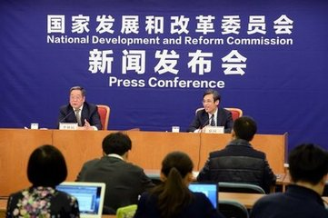
自学问题
01
为祖国自豪的原因
02
发展中面临的问题
03
对未来充满信心的原因

Slide 3
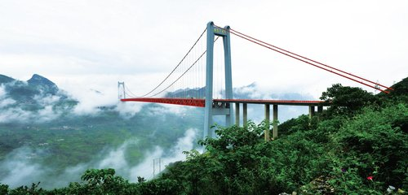
你还知道国家建设取得的哪些成就？
北盘江大桥 国产c919大飞机 蛟龙号 天舟一号与天宫二号对接

Slide 4
欣赏视频
新“四大发明”

Slide 5
为祖国成就感到
自豪

Slide 6
几个小区居民兴高采烈的聊着幸福生活
食品越来越丰富，老百姓的生活水平越来越高
越来越多的人有机会接受高等教育
群众讨论
公民的民主权利越来越有保障
医疗保障水平越来越高，人均寿命越来越长。
结合你的见闻，就其中一条谈谈你的感受？

Slide 7
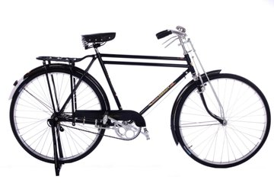
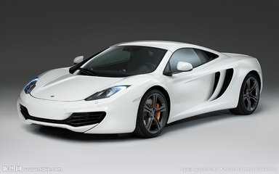
轮子上的进步

Slide 8
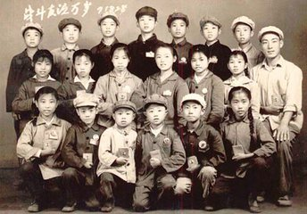
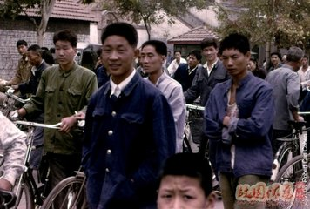
服饰的变化

Slide 9
从社会的方方面面
我们都能感受到国家的巨大进步
你还能举几个国家进步发展的例子吗？

Slide 10
伟大成就展
经济、政治、文化
我国经济增长成就显著，已经成为世界第二大经济体。
民主法制建设深入推进，人民的权利和自由得到切实保障
文化建设让中华文明焕发出新的蓬勃生机
布衣公子作品 http://teliss.yanj.cn
Notes:
苏州布衣公子信息技术有限公司 出品

Slide 11
伟大成就展
科技、社会、国防
科技创新成就斐然
一系列惠民利民政策陆续出台，社会保障水平不断提高
国防和军队改革取得重大突破，为世界和平发展作出了巨大贡献。
布衣公子作品 http://teliss.yanj.cn
Notes:
苏州布衣公子信息技术有限公司 出品

Slide 12
综合国力显著提升，我国在国际舞台上扮演着越来越重要的角色。
以上这些成就，都是我们应该为祖国自豪的原因

Slide 13
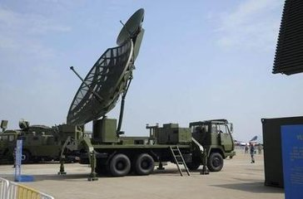
自豪吧 中国人
我国的KLJ-7A型机载主动相位阵列射控雷达，说起这款雷达可能有很多人并不怎么了解，但是它存在的意义不亚于中国的原子弹，能够有效的对敌人的隐身战机进行侦查，而且在电子对抗上，其先进的设备更是令美俄都自叹不如。

Slide 14
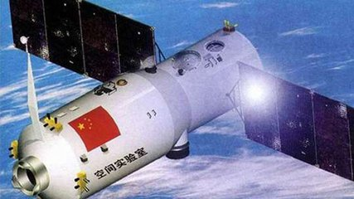
自豪吧 中国人
2016年9月15日22时04分，天宫二号空间实验室发射任务取得圆满成功。11月17日12时41分，神舟十一号飞船与天宫二号空间实验室成功实施分离，神舟十一号飞船11月18日13:33-14:13返回地球。12月8日，中国航天科技集团公司天宫二号-神舟十一号载人航天任务研制团队获得2016影响中国年度科技人物奖。

Slide 15
对未来充满信心

Slide 16
探究与分享
某机构曾在八个城市进行调查，了解社会公众对食品安全的认知度，结果显示，城市居民日常生活中最不放心的食品类别为肉及肉制品，其次是乳及乳制品，食品安全环节中，百姓最不放心的是食品生产加工环节，其次是餐饮和集体供餐环节。
国家采取了很多措施监管食品安全
我相信视频会越来越安全的
现在的食品问题太多
在食品保障方面国家采取了哪些措施？

Slide 17
为保证食品安全，保障公众身体健康和生命安全，制定本法。在我国，国家高度重视食品安全，早在1995年就颁布了《中华人民共和国食品卫生法》。在此基础上，2009年2月28日，十一届全国人大常委会第七次会议通过了《中华人民共和国食品安全法》。
除了食品问题，我国还有其它问题吗?

Slide 18
问题
发展中问题
人均国内生产总值的世界排名还不高，发展中不平衡、不协调、不可持续的问题依然突出，居民收入差距依然较大，部分群众生活面临一些困难。

Slide 19
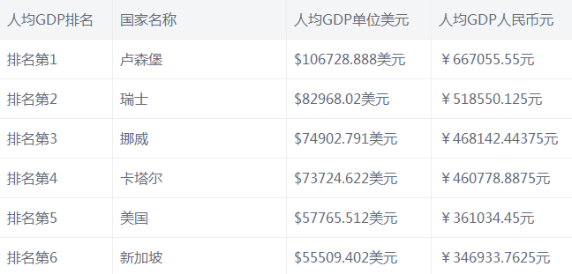
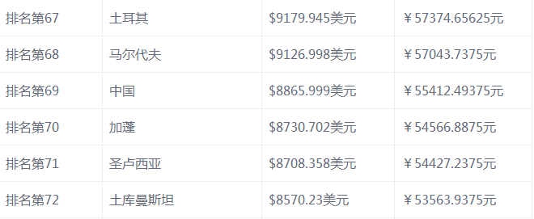
2016年人均GDP国内生产总值世界排名，中国只排名69位

Slide 20
2017年2月28日，国家统计局发布的《2016年国民经济和社会发展统计公报》称:"按照每人每年2300元的农村贫困标准计算，2016年我国农村贫困人口为4335万人

Slide 21
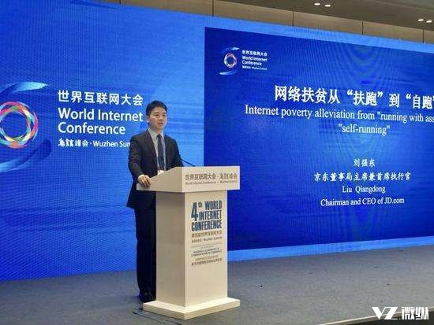
刘强东称：“我们中国人富到什么程度了?大家都知道，富到了赚一个亿都是个小目标，富到了一个月赚几十亿已经让人很痛苦的时候了，据说在中国，千万富翁亿万富翁早就已经超过了一百万，在这么庞大的富人群体里面只要有百分之十的人站出来，去每个村做一个名誉村长，用你的所有资源去帮助这个村。”
贫富差距

Slide 22
还有这么多问题呐
房价
物价
腐败
教育
裸官和投资移民
恶性车祸
环境保护
恶性事故
强拆

Slide 23
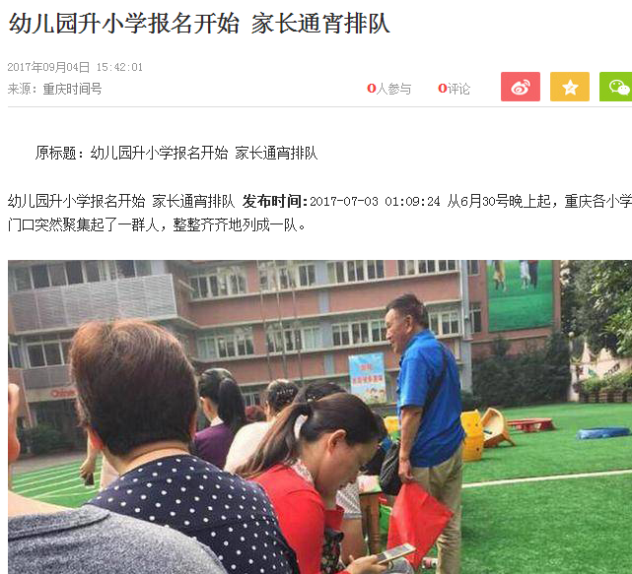
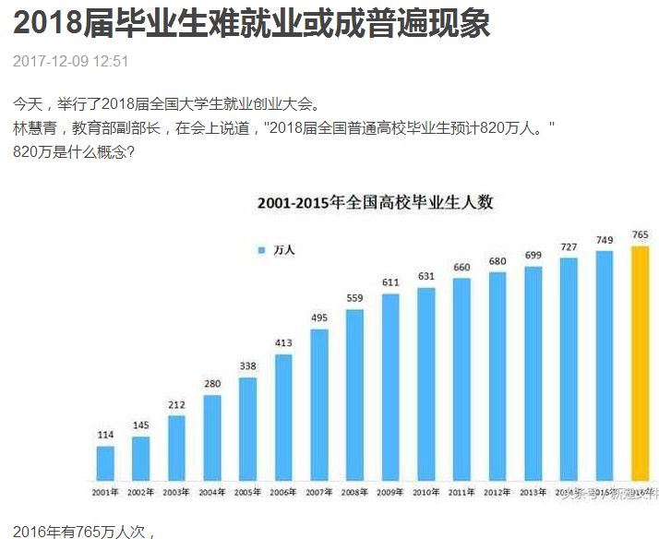
这是我们比较关心的

Slide 24
请相信政府
为什么？

Slide 25
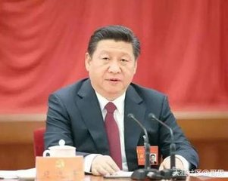
对未来充满信心
信心
满满
国家正在采取各种积极措施稳增长、促改革、调结构、惠民生、防风险，着力解决各种发展中的问题，不断取得积极成效，这让我们对国家的未来发展更加充满信心和期待。
未来会更好

Slide 26
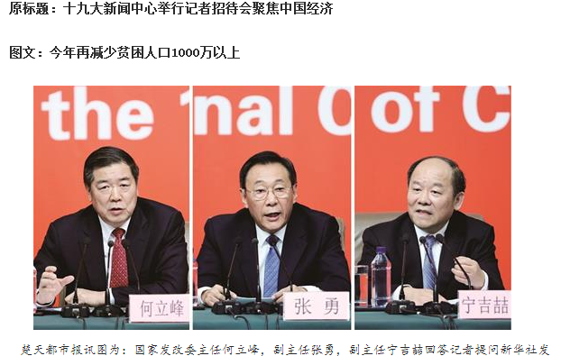
十九大聚焦中国经济新闻发布会
十八大以来，我国经济社会发展取得辉煌成就。从经济增长看，过去4年经济年均增长7.2%，对全球经济增长贡献率年均超过30%。预计今年6.5%左右的预期增长目标将顺利实现，并能争取更好的结果，经济总量将超80万亿元；从发展质量看，经济结构不断调整优化，实现了需求结构“消费超投资”、产业结构“三产超二产”，最终消费和服务业对经济发展支撑作用进一步增强；从人民生活看，全国城镇新增就业人数连续4年年均1300万人以上，今年前9个月新增1097万人；4年脱贫5500多万人，今年将再减少贫困人口1000万以上，贫困发生率可望降到4%以下，基本完成580多万人的易地扶贫搬迁建设任务。

Slide 27
精准扶贫
精准扶贫：是粗放扶贫的对称，是指针对不同贫困区域环境、不同贫困农户状况，运用科学有效程序对扶贫对象实施精确识别、精确帮扶、精确管理的治贫方式。一般来说，精准扶贫主要是就贫困居民而言的，谁贫困就扶持谁。

Slide 28
央视精准扶贫广告
贫困人口
需要我们大家的帮助。

Slide 29
相关链接
坚持把节约优先、保护优先、自然恢复为主作为基本方针
坚持把绿色发展、循环发展、低碳发展作为基本途径。
坚持把深化改革和创新驱动作为基本动力。
中共中央国务院关于加快推进生态文明建设的意见
坚持把培育生态文化作为重要支撑。
坚持把重点突破和整体推进作为工作方式。

Slide 30
我眼中的祖国发展
活
动
步
骤
确定活动主题和分组
每个小组负责一个主题，搜集整理相关资料
采用视频短片等形式进行展示分享
评选优秀小组

Slide 31
本
课
小
结
本课主要讲述我国所取得的辉煌成就，以及我国在发展中遇到的主要问题，针对这些问题，我国采取了哪些积极措施，我们应该为祖国骄傲自豪，同时对祖国充满信心。

Slide 32
板
书
设
计
为祖国自豪的原因
发展中面临的问题
对未来充满信心的原因

